Slide 1

EnglishCardsV2
Дмитриев Игорь
Черепанов Илья

Slide 2
Введение
Веб-приложение на Flask для изучения английских слов с помощью «банков слов» (личных словариков). Каждый пользователь регистрирует аккаунт, наполняет свой словарь парами «слово — перевод» и тренируется переводить их. Дополнительно проект предоставляет webhook-эндпоинт для голосового навыка Яндекс.Алиса — словарь можно пополнять и тренировать голосом.

Slide 3
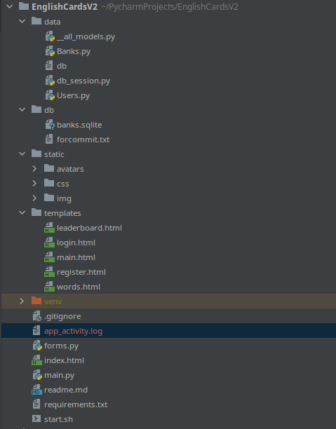
Описание реализации
/ - редирект на /register
/register - регистрация
/login - вход
/logout - выход (требует входа)
/main - главная страница: тренировка перевода
/words - управление словарём
(добавить/удалить слово)
/update_avatar - загрузка аватара
/leaderboard - глобальный рейтинг
/delete_avatar - удаление аватара
/alice - webhook для навыка Яндекс.Алиса

Slide 4
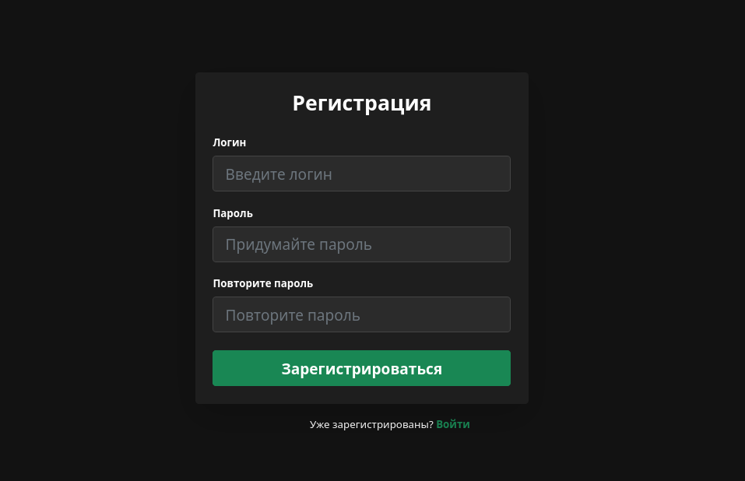
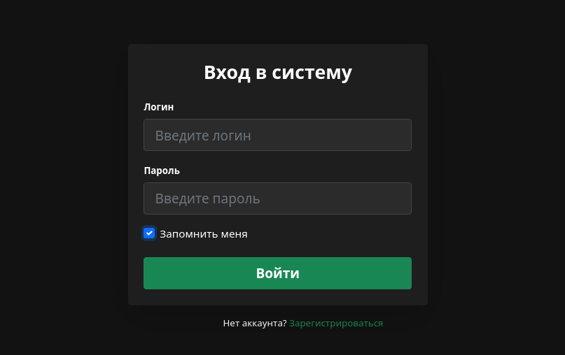
Особенности приложения, какие технологии использовались 1
Регистрация и вход.
Логин и пароль
пароли хранятся в виде хэша (Werkzeug).
Сессии — через `flask-login`, вход «запомнить меня» поддерживается.

Slide 5
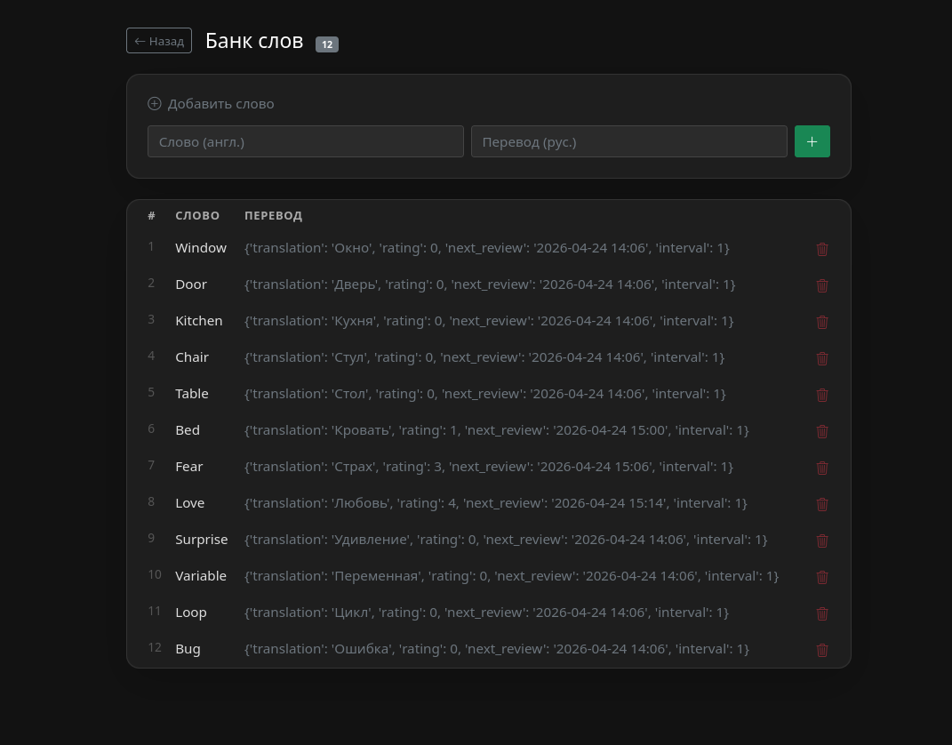
Особенности приложения, какие технологии использовались 2
Личный „банк слов“
При регистрации каждому пользователю создаётся пустой банк (таблица `Banks`, поле `bank` — JSON-словарь `{слово: перевод}`).
Управление словарём (`/words`)
Добавление новых пар «слово — перевод», просмотр всех слов и удаление любого слова из списка.

Slide 6
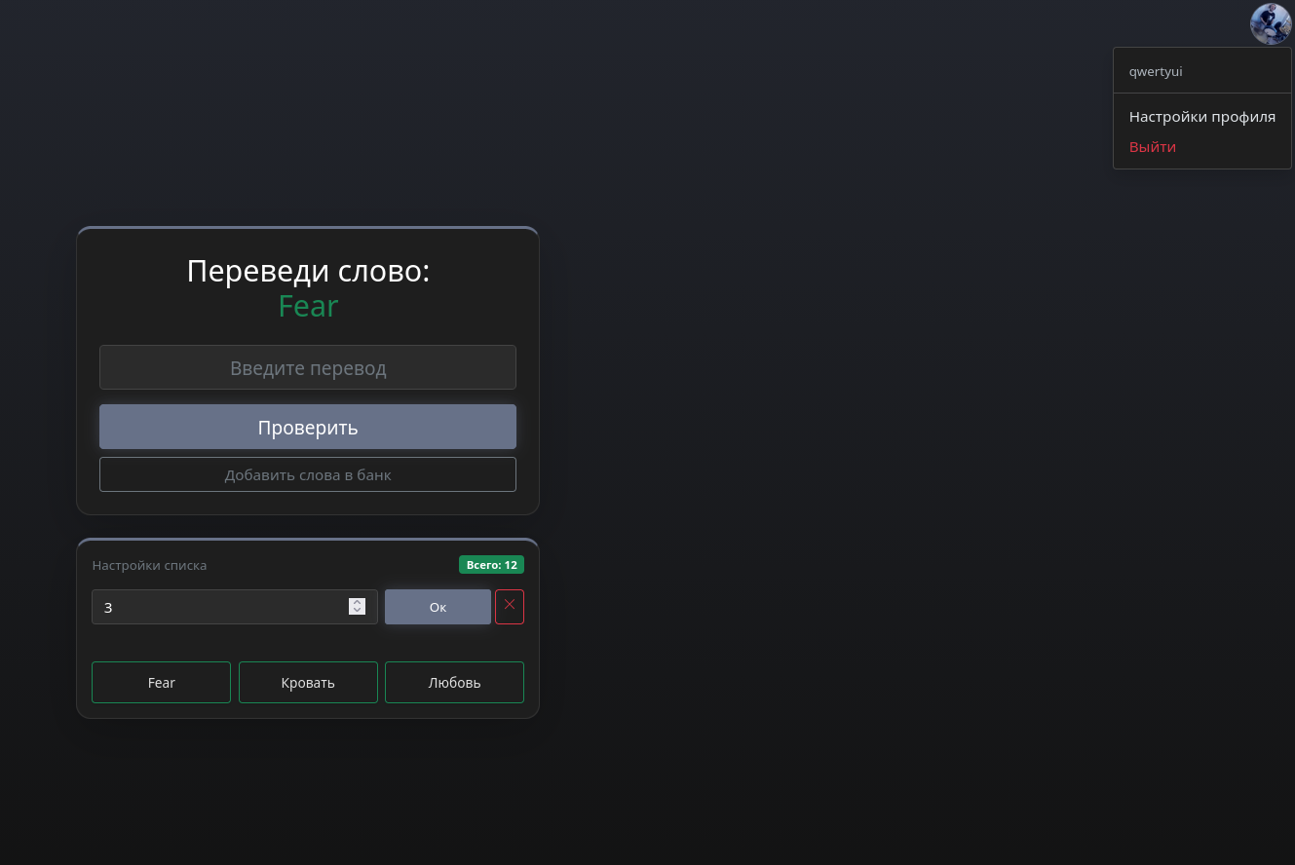
Особенности приложения, какие технологии использовались 3
Тренировка перевода (`/main`) Приложение случайным образом выбирает слово из банка и просит ввести его перевод. При правильном ответе показывается следующее слово, при неправильном — то же самое. Для старта тренировки в банке должно быть минимум 2 слова.
Выход (`/logout`)

Slide 7
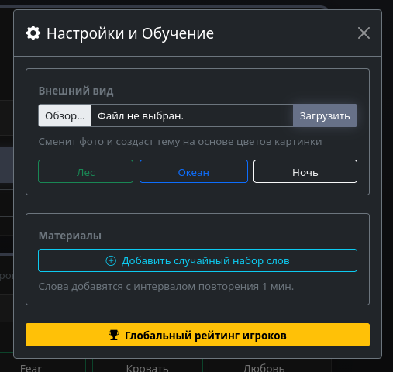
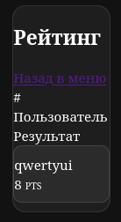
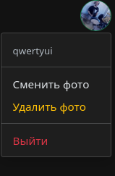
Особенности приложения, какие технологии использовались 4
Аватар пользователя
Загрузка изображения профиля (`/update_avatar`) и удаление (`/delete_avatar`). Допустимые форматы: JPG, PNG, GIF.
Глобальный рейтинг Отображение количества успехов(„/leaderboard“)

Slide 8


Голосовой навык Яндекс.Алисы
Эндпоинт `/alice` реализует webhook для Яндекс.Диалогов. Словарь хранится в той же таблице `Banks`, привязка к пользователю — по `alice_id` (идентификатор пользователя из запроса Алисы), поэтому у каждого слушателя свой набор слов. Для слов навыка дополнительно ведётся статистика: число попыток, число правильных ответов и текущая «серия» подряд правильных ответов.

Slide 9
Заключение: можно потратить деньги и захостить проект, а также убедиться в работе Алисы, модернизировать дизайн глобального рейтинга

